Slide 1
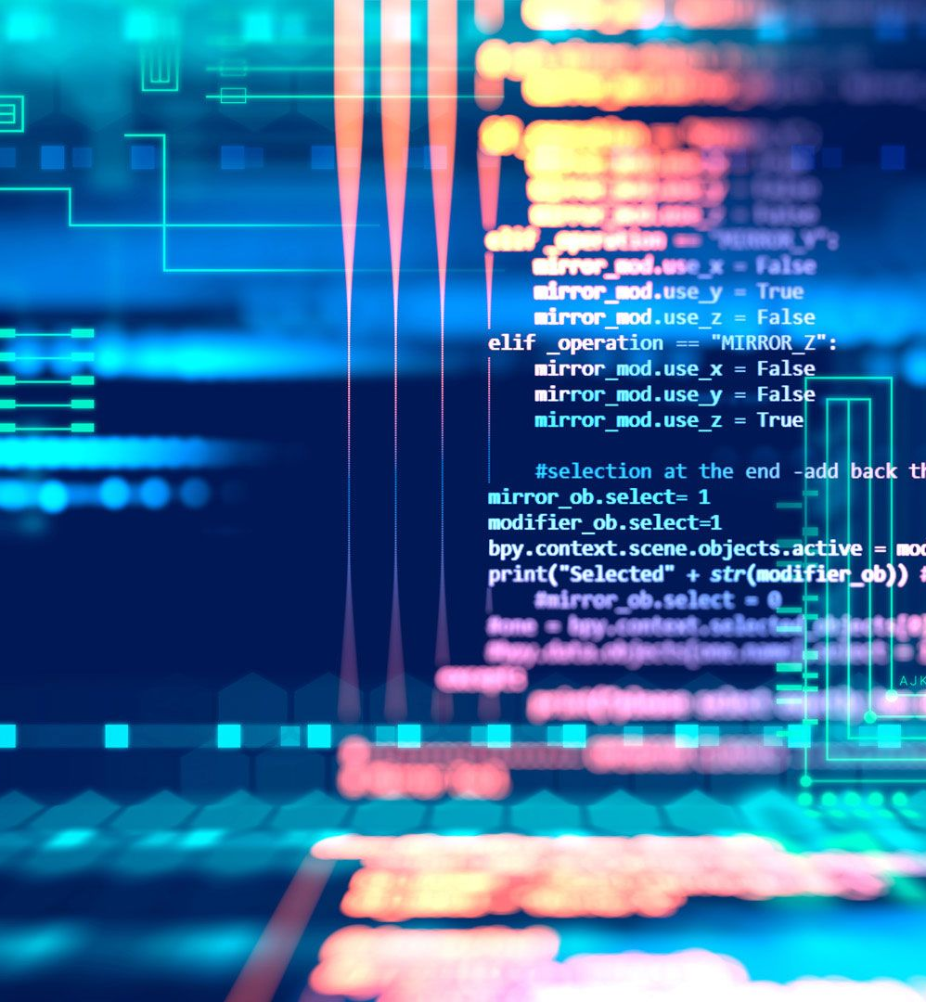
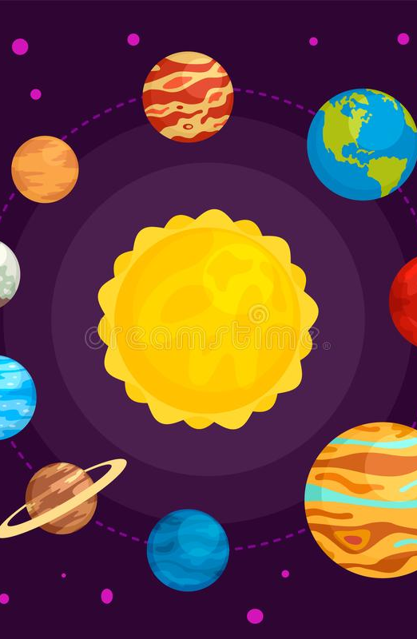
Sistema Solar
Integrantes:
Ludwing Rolando Hernández Paz
Juan Marcelino García Canales
Kenia Leticia Marquez Guevara

Slide 2

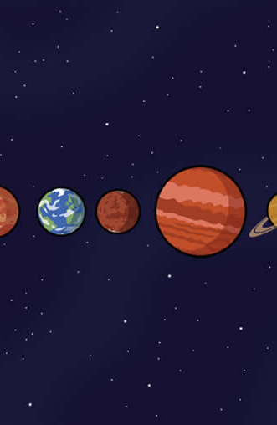
Descripción:
El sistema solar es una aplicación de enseñanza que ayuda a los usuarios a poder saber más acerca de los planetas, constelaciones y estrellas.

Slide 3

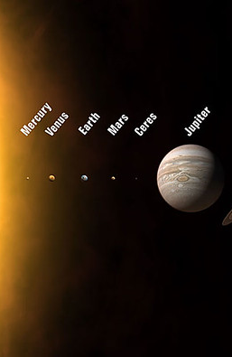
Requerimientos:
El sitio debe de contener un login.
Una persona que no esté logeada no podrá ingresar al sitio.
Debe de tener diferentes apartados para planetas, estrellas, constelaciones.
Los planetas, estrellas y constelaciones deben de mostrarse con una imagen de referencia y una breve descripción.
La interfaz de la aplicación debe ser amigable e intuitiva para poder tener un fácil manejo de ella.

Slide 4

Modelo de la Base de Datos

Slide 5
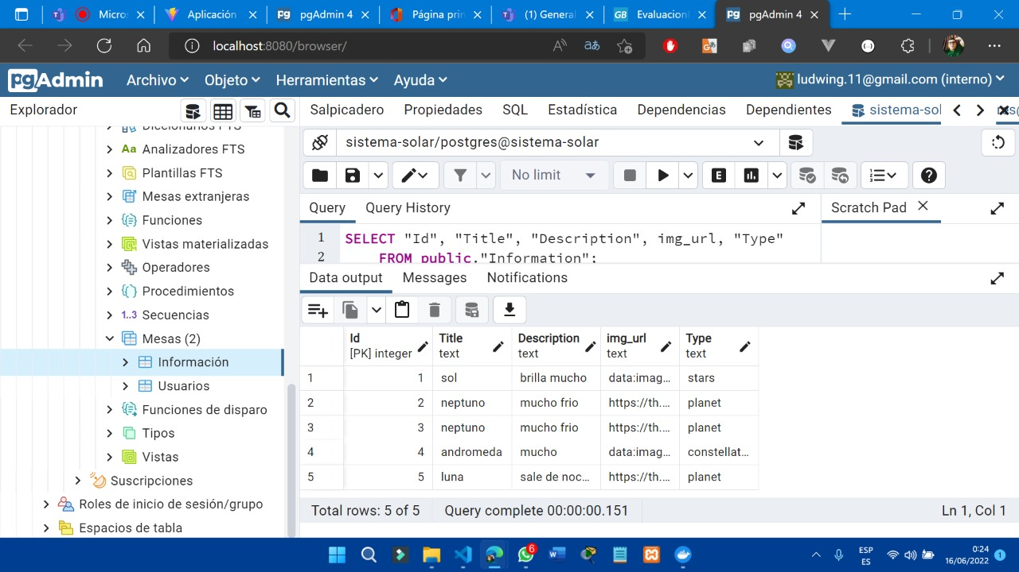
Tabla Información

Slide 6
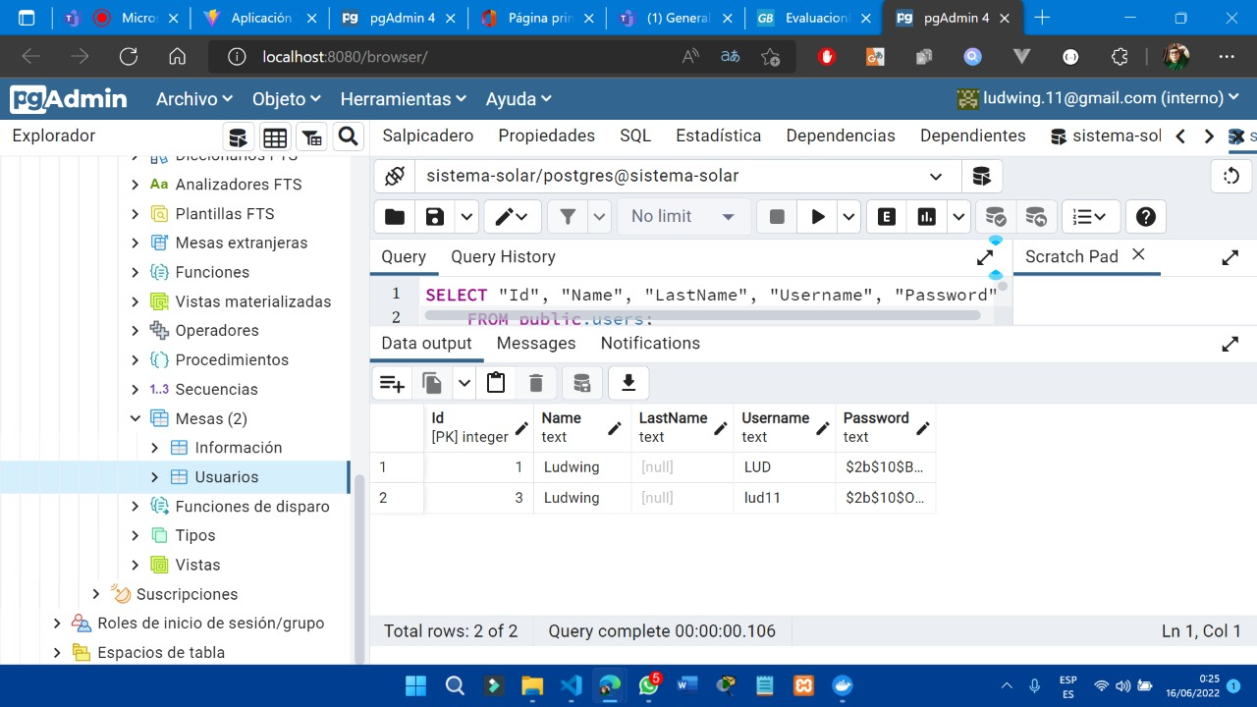
Tabla User

Slide 7

Back End

Slide 8
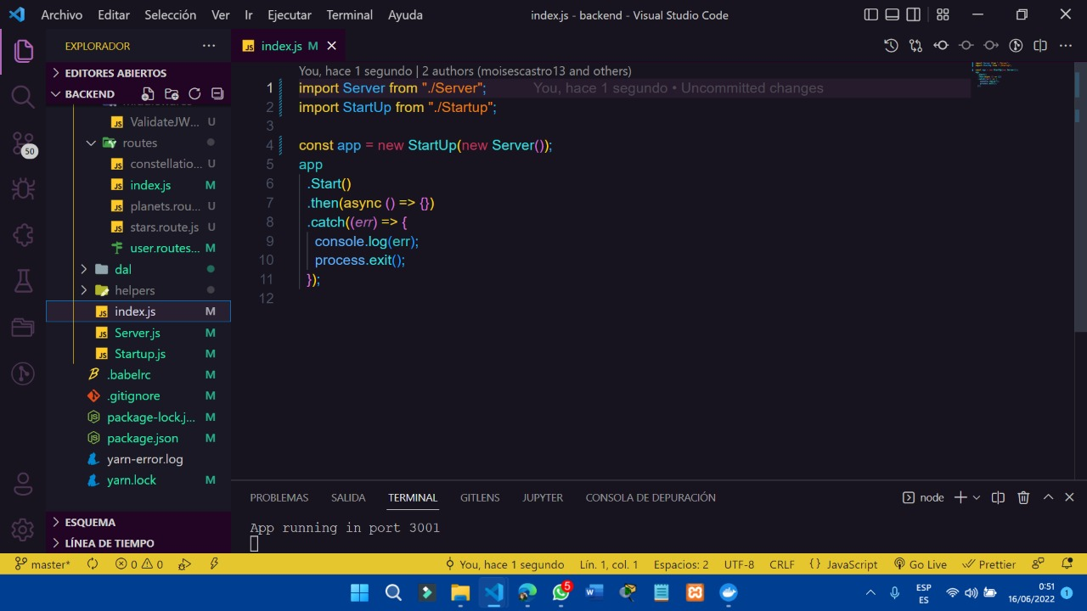
Back End (Inicio de Aplicación)

Slide 9
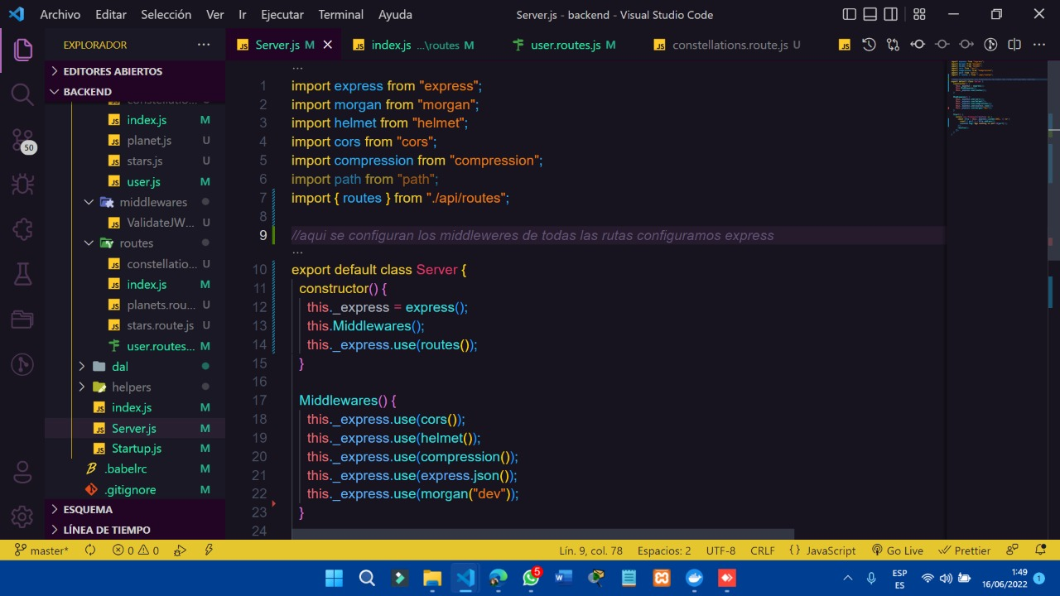
Server

Slide 10
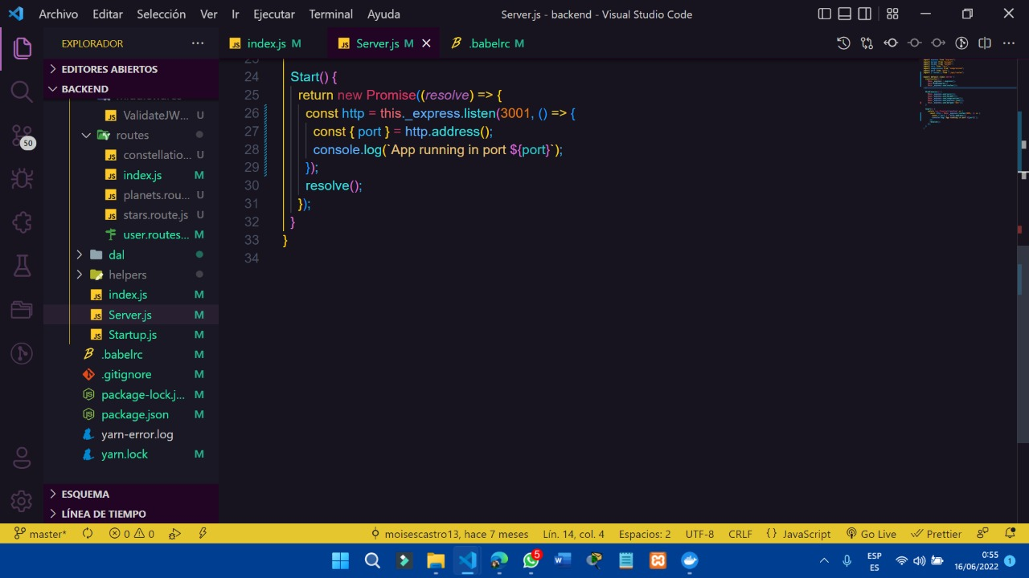
Server

Slide 11
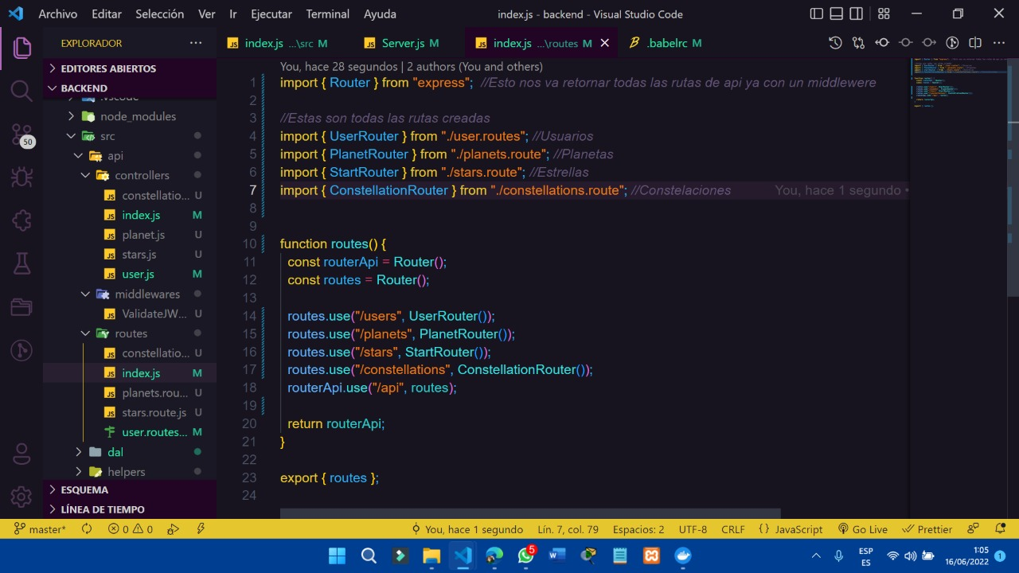
Routes (Index)

Slide 12
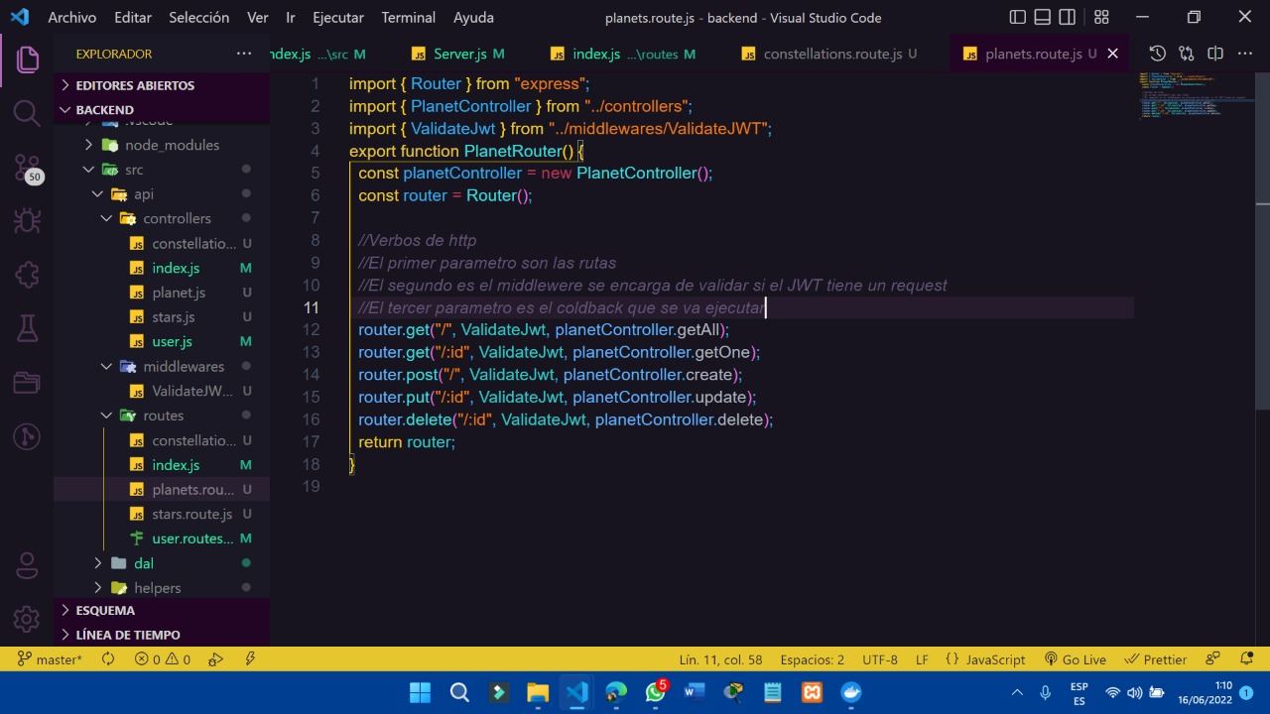
Routes (Planet)

Slide 13
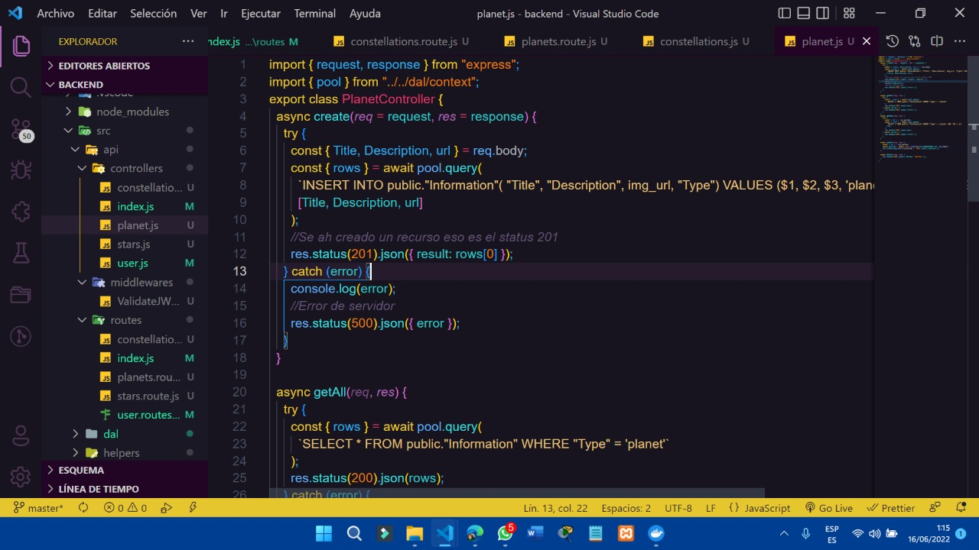
Controllers (Planet)

Slide 14
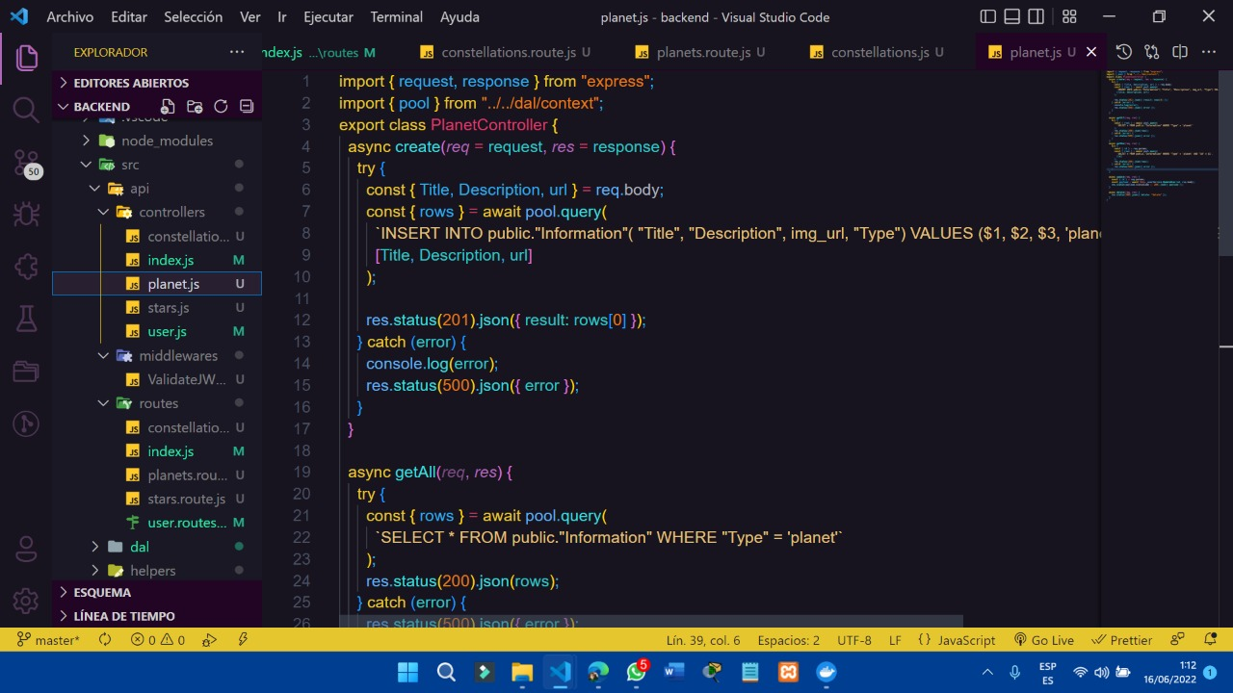
Controllers (Planet part 2)

Slide 15
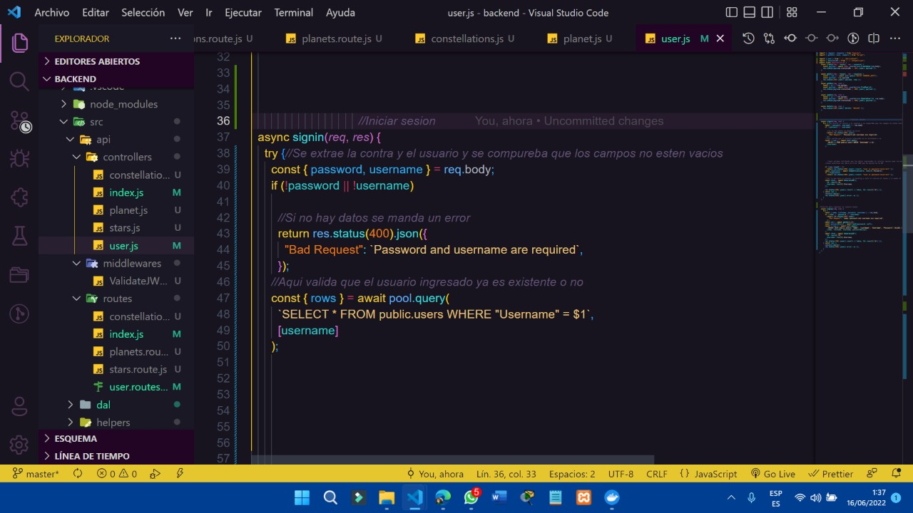
Controllers (User)

Slide 16
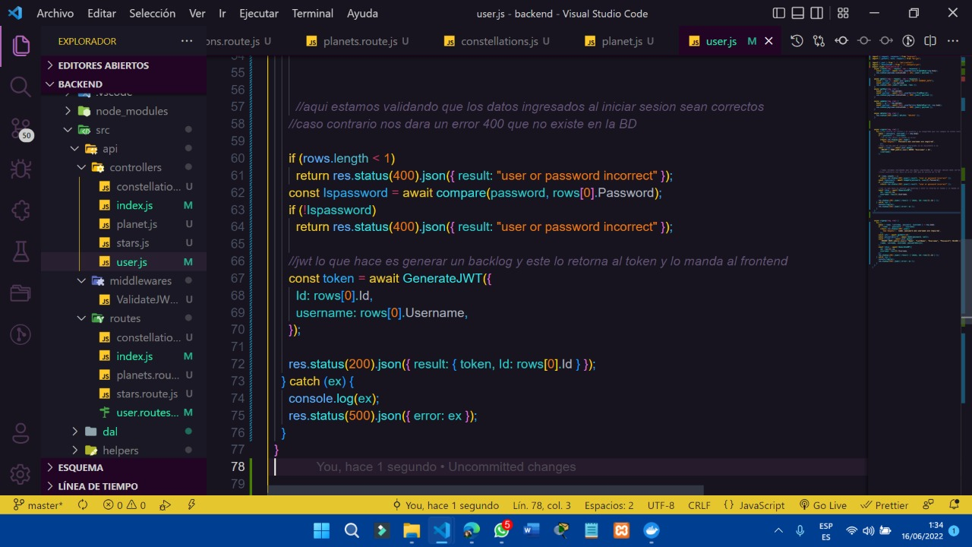
Controllers (User)

Slide 17
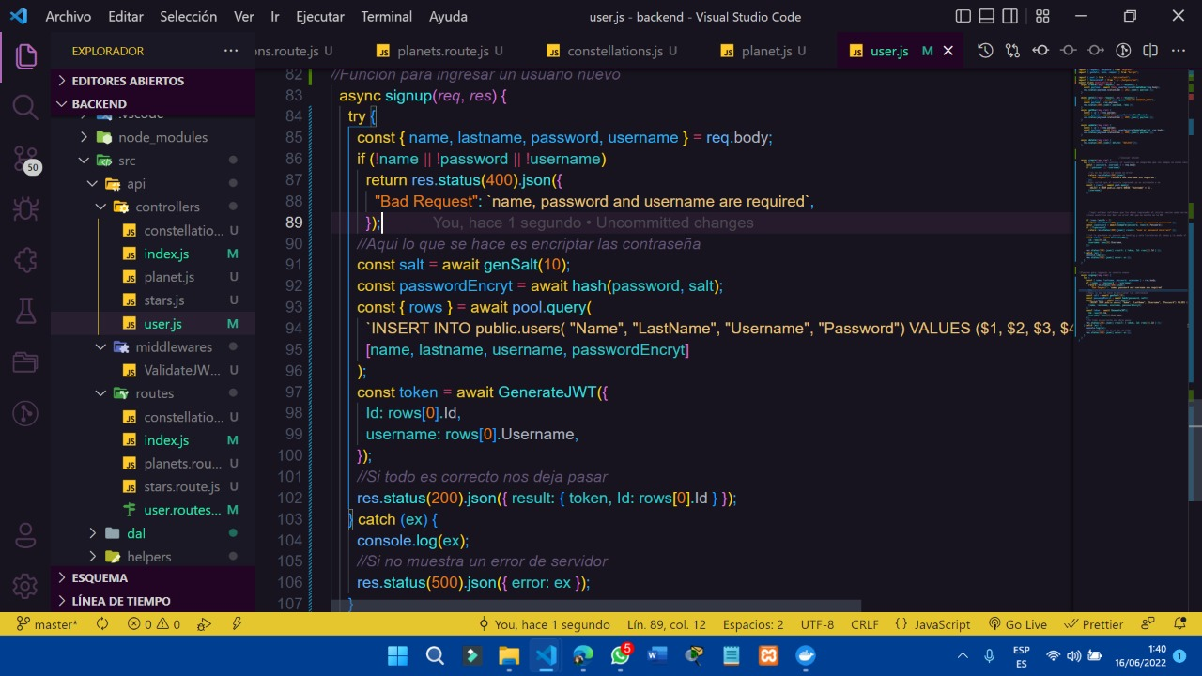
Controllers (User)

Slide 18
Front End

Slide 19
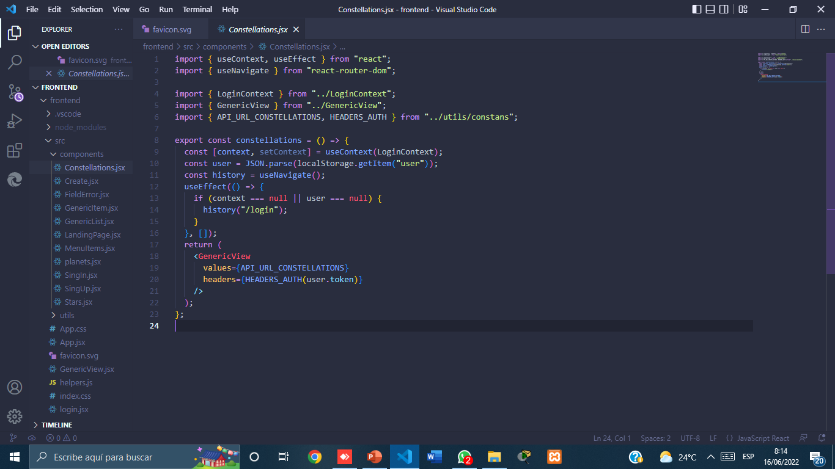
Vista Constellations

Slide 20
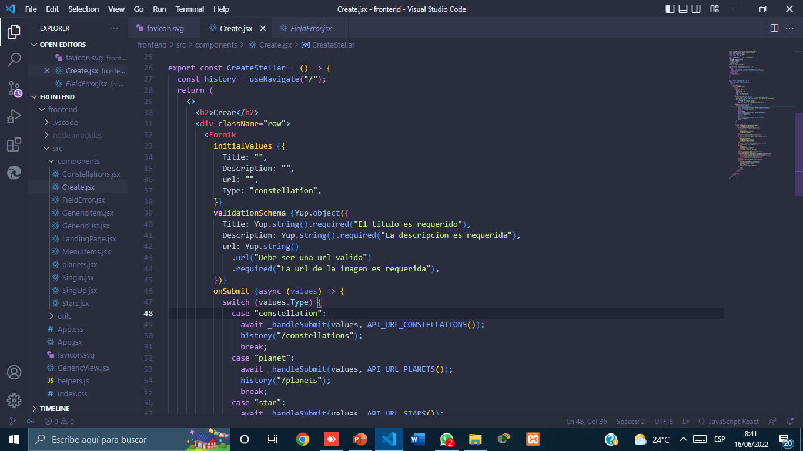
Vista Create

Slide 21
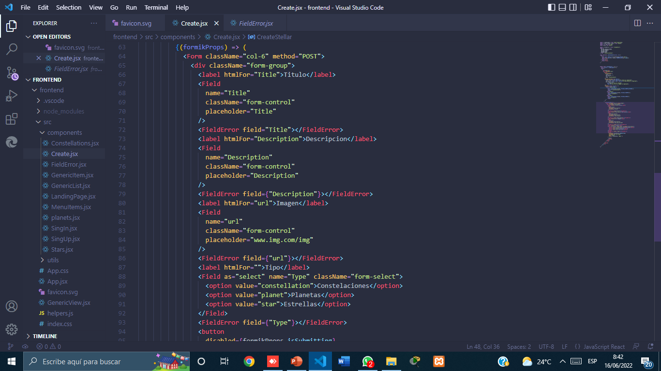
Vista Create

Slide 22
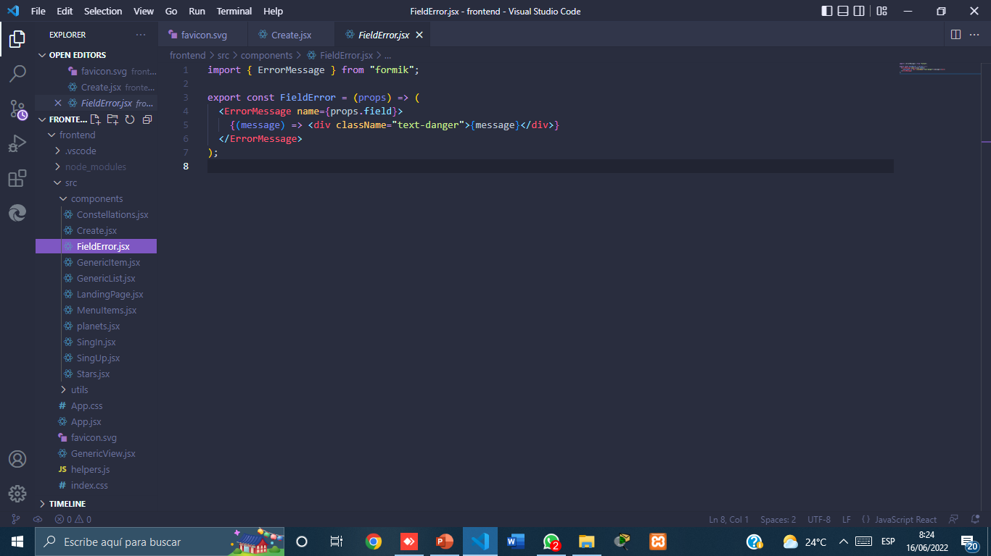
Vista Fielderror

Slide 23
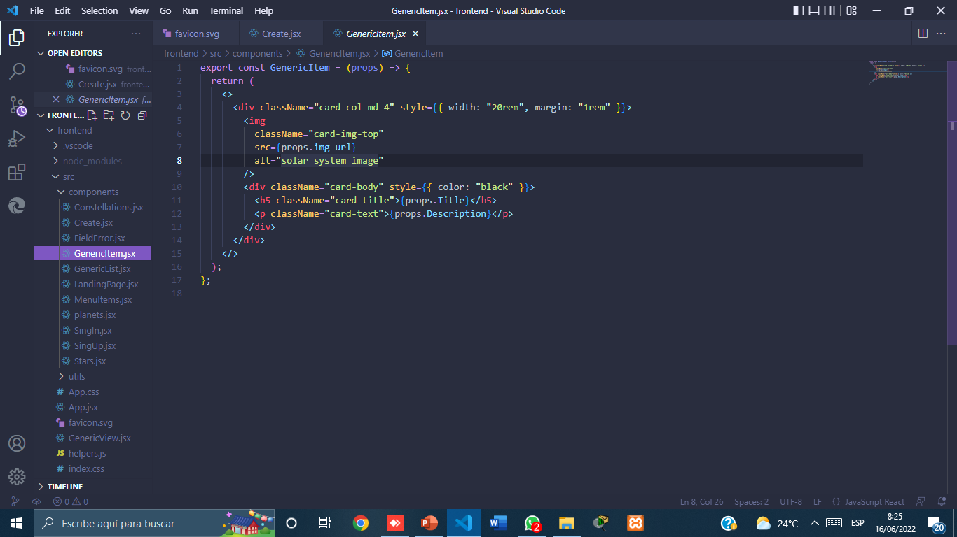
Vista Generic.Item

Slide 24
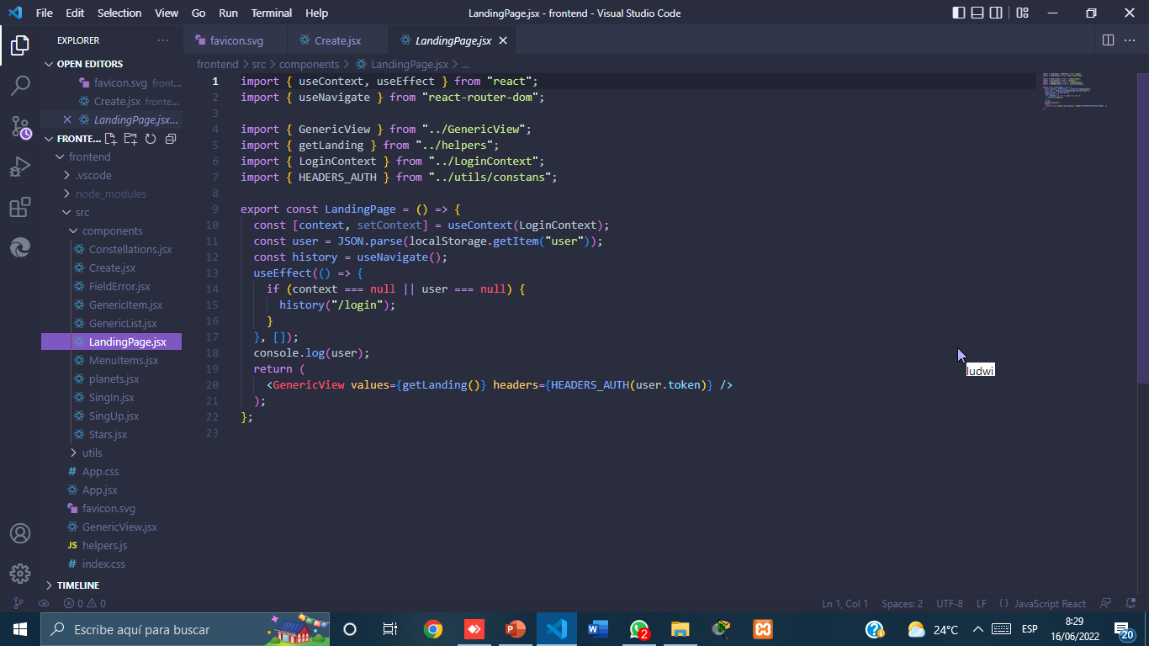
Vista LandigPage

